Slide 1
Sommaire
Le 11 avril 2012
Le Partenariat Public Privé
L’expérience MEDZ
UNE FILIALE DE CDG DEVELOPPEMENT

Slide 2
Présentation de MEDZ
MEDZ, filiale du Groupe CDG Développement
La CDG, établissement financier fondé en 1959, a pour mission de recevoir, conserver et gérer des ressources d’épargne à caractère spécial. Elle gère 15 milliards d’euros d’actifs.
Métiers :
Gestion des fonds institutionnels et retraites.
Banque, Finance et Assurances.
Développement territorial.
La mission de CDG Développement est d’incarner la stratégie du groupe CDG dans les métiers liés au développement territorial.
Métiers :
Aménagement & Développement Urbain.
Infrastructures.
Promotion & Développement Immobilier.
Services aux Collectivités Territoriales.
Services.

Slide 3
Présentation de MEDZ
Evolution de MEDZ et son périmètre d’intervention
Missions de MEDZ
MEDZ, filiale de la holding CDG Développement, est créée en 2002 par le groupe CDG sous le nom de Maroc Hôtels et Villages (MHV) pour accompagner la « Vision 2010 » du secteur touristique. En 2005, MEDZ saisit l’opportunité d’un Maroc en mouvement pour élargir son périmètre d’intervention aux zones d’activités économiques et aux solutions globales d’aménagement territorial.
Sa mission devient alors la conception, l’incubation, l’aménagement, le développement et la gestion de zones touristiques, industrielles, technologiques et Offshoring. Ainsi, MEDZ devient le partenaire privilégié des pouvoirs publics dans la mise en œuvre, à travers les régions du royaume, des différentes politiques sectorielles : Emergence, Maroc vert Logistique, Rhawaj, Energies renouvelables
MEDZ devient en 2010 la locomotive du pôle « Infrastructures » de CDG Développement.

Slide 4
Présentation de MEDZ
2002-2004
2005
Elargissement du périmètre d’intervention vers les zones industrielles classiques a travers la récupération de certains terrains aménagés par la CDG ( Gzenaya et bouznika)
Réflexion sur l’accompagnement du gouvernement au niveau du plan émergence dans le secteur d’offshoring
2007
Réorganisation de MEDZ en trois pôles d’activité.
2008
Mise en place de la RSP de CDG développement , et orientation de MEDZ vers une nouvelle niche à savoir l’incubation et la conception.
Orientation du pôle industrie vers une nouvelle génération de zones industrielles ( P2I)
Création et études de plusieurs zones franches dans le royaume.
Aménagement des premières zones touristiques intégrées eu Maroc ( Ageudal, Ghandouri..)
2006
Lancement de la réalisation d’un premier parc industriel nouvelle génération « Jorf lasfar »
MHV adopte une nouvelle identité visuelle qui répond à ses nouvelles prérogatives et devient ainsi MEDZ
2010 – 2011
Nouveau business modèle pour MEDZ: Aménageur & Assemblier
Offshoring: Séparation des métiers de portage d’Actif et de gestion des parcs
Création de MEDZ Sourcing et MIP
Réorganisation de MEDZ
Lancement des travaux de développement de la première zone d’activité Offshoring au Maroc
Lancement du projet Jorf Lasfar
Démarrage de la première incubation dans le secteur des nanotechnologies :NEMOTEK
Evolution du périmètre d’intervention de MEDZ

Slide 5
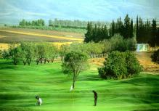
Présentation de MEDZ
Périmètre d’intervention de MEDZ
Vision : Être leader dans la création de zones d’activités spécialisées offrant des concepts d’aménagements intégrés.
Activité Offshoring et
Nouvelles Technologies
Activité touristique
Activité Industrielle et logistique
Incubation des projets novateurs

Slide 6
Présentation de MEDZ
Business Modèle
MEDZ assurera un rôle « d’assemblier » sur l’ensemble de la chaîne de valeur pour garantir la pérennité des concepts des projets
Chaîne de valeur des projets
Conception et incubation
1
Aménagement
2
Construction
3
Promotion et commercialisation
4
5
Gestion
MEDZ, de par sa vocation stratégique d’incubateur de projet, assure la conception des projets
MEDZ assure la réalisation des travaux d’aménagement soit en direct, soit en MOD pour le compte des sociétés de projets
MEDZ assure la réalisation des travaux de construction en MOD pour compte, soit des sociétés de projets, soit des foncières qui détiennent les actifs (sociétés créées par MEDZ, Foncière Chellah, RCAR,…)
MEDZ assure la commercialisation des projets (sauf pour l’offshoring)
La gestion et l’animation des parcs d’activités sont assurées, soit par la société de projet, soit par des sociétés de gestion dédiées créées par MEDZ
L’aménagement reste le cœur de métier de MEDZ

Slide 7
Présentation de MEDZ
Organisation des activités industrielles et logistiques
MEDZ assure la conception des projets de zones industrielles et logistiques
Une fois le projet conçu :
soit il est porté directement par MEDZ,
soit il est transféré à une société de projet qui pilote le projet de sa réalisation à sa commercialisation finale (société de projet mono-zone ou multi-zones pour les projets de petite taille à mono actionnariat)
En parallèle, des sociétés de portage d’actifs financeront les constructions et porteront les actifs (foncier + bâti) des projets destinés à la location, via une convention d’investissement
MEDZ assure l’aménagement puis la commercialisation de la zone, pour le compte du porteur d’actif, sauf spécifications contraires du pacte d’actionnaire
La gestion de la zone est sous traitée à une société de gestion centrale dédiée.
Incubation/Conception
Réalisation (MOD)
Commercialisation*
Partenaires
MEDZ
(compétences spécifiques Ind & Log)
Partenaires
Portage des actifs
Gestion
Sociétés de portage des actifs
Sociétés de gestion des Z.A.I (MEZDZ Indsustrial Parks, AFZ Management, Mid Parc,…)
Assure la conception, l’aménagement et la commercialisation* pour compte
Mise à disposition d’effectifs pour la gestion
Aménagement et pilotage des projets
Sociétés de projet
Agropolis
AFZ Investment
Haliopolis
Parc de Jorf Lasfar
…
Lien capitalistique
Lien fonctionnel
* Sauf spécifications contraires du pacte d’actionnaire
7

Slide 8
Organisation globale
MEDZ
NEMOTEK
OFFSHORING
INDUSTRIE ET LOGISTIQUE
TOURISME
Sociétés de portage des actifs offshoring
Société de gestion offshoring
Sociétés de portage des actifs ZAI
Sociétés de gestion
Z.A.I
TECHNOPOLIS S.A
CASANEARSHORE S.A
AUTRES (foncière Chellah, RCAR…)
Parcs
Sociétés de projet
Sociétés de projet
Casa
nearshore
Fes Shore
Techno polis offshore
Haliopolis
Agropolis
Oued Fès
Agadir
Shore
Marrakech
Shore
Oujda
Shore
AFZ Investment
Parc de Jorf Lasfar
Cala Iris
…
…
Entité juridique
Entité physique
8
Lien capitalistique
Lien fonctionnel

Slide 9
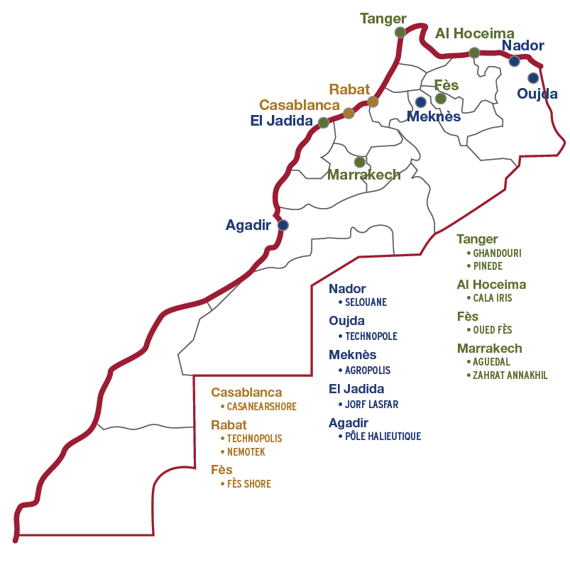
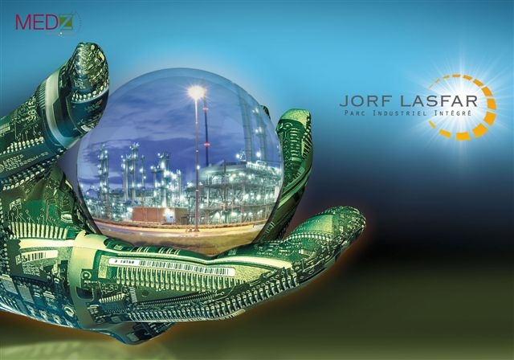
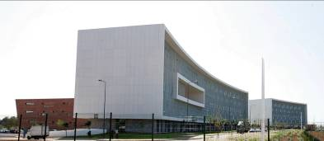
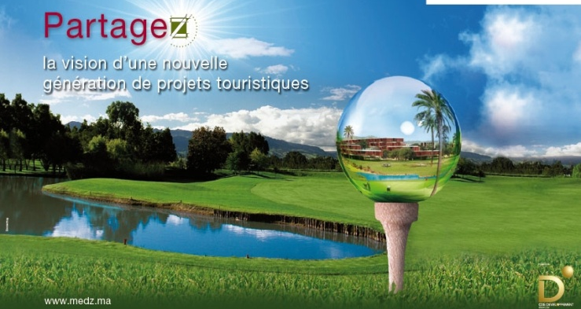
Présentation de MEDZ
Grands projets à travers tout le Maroc
Industrie
Agadir
Al Hoceima
Zone d’activités
Nador
Selouane
Meknès
Agropolis
El Jadida
Jorf Lasfar
Agadir
Pôle Halieutique
Kénitra
Atlantic Free Zone
Casablanca
Midparc
Fes :
P2I Ras El Maa
Laâyoune
Zone d’activité
Boujdour
Zone industrielle
Tourisme
X
X
X
X
X
x
Tanger
Ghandouri
Pinède
Fès
Oued Fès
Marrakech
Aguedal
Zahrat Annakhil
Al Hoceima
Cala Iris
X
X
X
X
X
Laâyoune
Boujdour
Offshoring
Casablanca
Casanearshore
Rabat
Technopolis
Nemotek
Fès
Fès Shore
Dakhla

Slide 10
MEDZ: Intervention dans les stratégies sectorielles
Stratégie nationale de développement économique
Déclinaison sectorielle
Offre Maroc / Secteur économique
« Emergence »
Industrie
Infrastructures / services
« Maroc vert»
Agriculture
Incitatifs sectoriels
« Rawaj »
Commerce & distribution
Appui RH/aides
formation
«Halieutis »
Produits de la mer
«Azur »
Tourisme

Slide 11
Pôle Industrie : Mise en œuvre de la stratégie Émergence
Plan Emergence
Pôle Industrie & Logistique
6 filières d’excellence
Parcs d’activités
Offshoring
Casanearshore , Technopolis, Technpole d’Oujda, Fès shore
Aéronautique
Automobile
Electronique
P2I de Kenitra,
P2I de Nouaceur
Agro-alimentaire
Agropolis,
Agropole de Berkane
Textile et cuir
P2I de Ras El Ma (quartier dédié)

Slide 12
Diversification sur d’autres secteurs d’activité
Chimie / Parachimie
Parc industriel de Jorf Lasfar
Transformation des produits de la mer
Haliopolis d’Agadir
PME / PMI
Zones industrielles de Bouznika, Gzenaya, Parcs industriels de Selouane, Boujdor

Slide 13
Typologie des projets
Plateformes industrielles intégrées
Pôles de compétitivités
Offre évolutive
Parcs industriels
Zones industrielles

Slide 14
Objectif : Proposition d’une offre de valeur complète aux entreprises
Créer une dynamique économique basée sur une offre intégrée, en articulant les leviers d’action pour répondre aux problématiques du développement sectoriel
Une offre complète d’accueil des entreprises
Foncier
Infrastructures et utilités
Logistique
Animation
R&D
Fonction Support
Mesures incitatives
Favoriser le développement des entreprises existantes
Accroître l’attractivité locale pour des entreprises extérieures
Induire et faciliter la création d’entreprises

Slide 15
Le partenariat public privé dans la réalisation des projets de MEDZ

Slide 16
Le Partenariat Public Prive
Le PPP est un des plus importants outils de modernisation du secteur public , eu égard à la synergie et interaction positive qui peut naître entre ce dernier et le secteur privé .
Plusieurs types de partenariats peuvent être menés selon :
Le niveau de responsabilité assigné au partenaire privé,
Le niveau des investissements envisagés, et
La période contractuelle couvrant ce partenariat.

Slide 17
Cadre général du PPP
Le partenariat s’appuie sur le partage des responsabilités et des risques entre l’État et le partenaire privé, les collectivités locales et autres institutions et administrations, à même de garantir un développement durable.
Ce partenariat peut aller d’une simple assistance technique jusqu’à une concession, en passant par une gestion déléguée pour un aménagement, construction, gestion ou exploitation .
L’Etat se charge d’accompagner le partenaire privé à travers :
un appui de proximité,
facilitation des procédures et démarches administratives,
réformes institutionnelles nécessaires pour encourager l’initiative privée.

Slide 18
Business Model de MEDZ Approche partenariale
Départements ministériels : Industrie, Agriculture, Finances, Energie,…
Autorités Locales & Collectivités Territoriales
Chambres professionnelles,
Offices
Agences de développement
Régionales et sectorielles

Slide 19
Cadre contractuel du partenariat
Protocole d’accord
Formalisation du placement avec l’Etat
Définition des principes du partenariat
Etudes de positionnement
Affinement du positionnement du projet, du marché cible et des conditions clés de succès
Etudes techniques et architecturales
Chiffrage du projet
Élaboration du master plan
Business plan
Négociations avec l’Etat autour des hypothèses relatives au prix et rythme de commercialisation, phasage du projet, conditions de valorisation, financement,…
Signature de la convention de valorisation
Réalisation du projet
Comité de suivi central et local + Reporting

Slide 20
Cadre contractuel du partenariat - suite
Les engagements de MEDZ, de l’Etat et des différents partenaires sont définis par des conventions de partenariat et des cahiers des charges qui permettent d’expliciter les modalités pour :
La réalisation des études techniques nécessaires ;
L’apurement et la mobilisation de l’assiette foncière du projet;
La réalisation des aménagements hors site ;
La réalisation des travaux d’aménagement in site (voiries, éclairage public, réseaux d’eau potable, d’assainissement, d’électricité et de télécommunications) ;
Le développement d’espaces d’accueil et d’accompagnement ;
La promotion et la commercialisation du Projet auprès des investisseurs;
La gestion intégrée du Projet;
L’établissement des modalités de suivi et de pilotage du projet.

Slide 21
Actions complémentaires sur l’ensemble de la chaine de valeur
MEDZ
Partenaires
Foncier
Apurement et acquisition
Mobilisation , dérogation et réservation
Etudes et autorisations
Réalisation des études de positionnement et techniques.
Etudes de positionnement
Facilitations administratives
Octroi des statuts de zones franches.
Travaux in-site
Réalisation des travaux
Facilitations sur chantier
Suivi régulier à travers les comités locaux.
Réception des projets
Travaux hors site
Réalisation en partenariat avec les régies et offices concernés
Participation au financement
Commercialisation
Démarchage, promotion et back office de la commercialisation
Promotion, démarchage, commissions d’attributions
Gestion
Facility et property management, suivi de la valorisation,
Partenariats spécifiques pour la gestion déléguée, connectivité, infrastructure de formation,

Slide 22
Cas des zones franches d’exportation
Les zones franches d’exportation : article 7 de la loi 19-94
Pour la réalisation de ses zones franches, l’Etat a concède à MEDZ, les missions d’aménagement et la gestion de ces zones franches d’exportation sur la base d’un cahier des charges définissant les droits et obligations du concessionnaire.
Outre les missions d’aménagement et de gestion de la zone franche, l’Etat donne à MEDZ également la responsabilité pour :
la distribution d'eau, d'électricité et la gestion des réseaux correspondants, au sein de la zone franche ;
la surveillance et la sécurité des parties communes et des accès à la zone franche ;
le contrôle des constructions conformément au plan autorisé ;
le contrôle des installations, des activités ainsi que des déplacements des marchandises et des personnes à l'intérieur de la zone ;
la mise à disposition d’une offre de services variés répondant aux besoins précis des industriel

Slide 23
Cas des travaux hors site
Réalisation des travaux hors site:
MEDZ définit les branchements hors site en étroite concertation avec les prestataires concernés.
L’Etat participe au financement de ces travaux, dont les installations peuvent servir pour d’autres fins. (10 à 20% au lieu de 100%)
La réalisation des travaux peut se faire par MEDZ, ce qui engendre des coûts de réalisation assez compétitifs et des délais de réalisation très courts.
Des conventions sont toujours signées avec l’ONE, l’ONEP ainsi que les régies de distribution dans plusieurs villes.

Slide 24
Impact su PPP sur la réalisation des projets
Projets ancienne génération
Projets issus du PPP
1- Rythme de réalisation ne dépassant pas 50 ha par an
2- Offre immobilière limitée en des lotissements aménagés
3- Commercialisation non planifiée favorisant la spéculation
4- Planification ne prenant pas en considération l’environnement du projet
5- Absence des services dans la zone
6- Projets ne respectant pas toujours l’environnement
1- Livraison d’environ 150 à 200 ha par an
2- Offre diversifiée et intégrée autour de plusieurs composantes
3- Promotion proactive et application des clauses de valorisation
4- Mécanismes de suivi de la valorisation de la zone
5- Mise en place de structures dédiées à la gestion des zones
6- Projet s’inscrivant dans la planification du territoire et le développement durable
7- Services de base et spécifique sur zone

Slide 25
Exemple de projet PPP: Casanearshore
Réalisation des travaux hors
site
En cours par la Radeef
Construction des bâtiments Bâtiment en R+4 d’une surface de 16000 m²: réalisé à 15%
Promotion et
commercialisation
En cours
Principales Caractéristiques et Dates Clés
Description du Parc Intégré | Parc consistant en la réalisation d’infrastructure et de bureaux et services d’une superficie globale de 270 000 m², dédiés aux activités d’Offshoring ; services informatiques, de traitement des données et des processus métier.
Lancement du Projet par Sa majesté Le Roi Mohamed VI | 22 décembre 2005
Inauguration du Projet par Sa Majesté le Roi | Février 2008
Postes de Travail | 28 000 emplois à terme
Coût du projet | 3,4 Milliard de dirhams
Surface de l’assiette foncière | 53 Ha, dont 8 ha dédiés à un parc vert ouvert au public
Travaux d’aménagement In site et Hors Site | Réalisés à 100 %
Réalisations | 181 000 m² de plancher bureaux développés et mis en exploitation 70 entreprises internationales 15 000 emplois à fin 2011
Lancement de deux hôtels | Novotel et Ibis : planning d’ouverture S1 2014

Slide 26
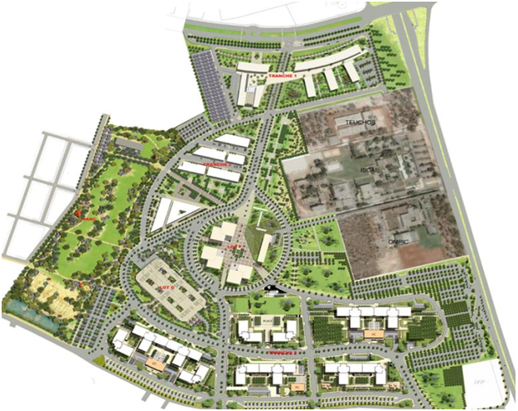
Casanearshore : plan de masse

Slide 27
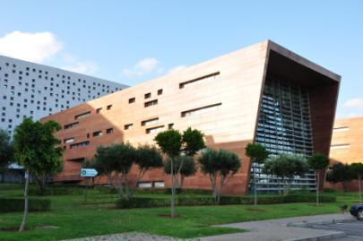
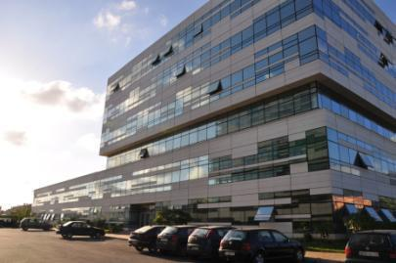
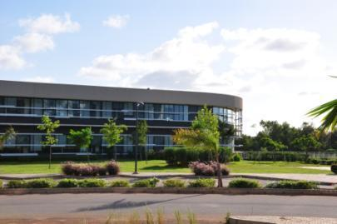
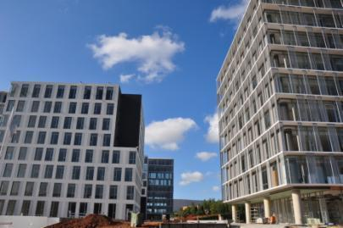
Casanearshore en Photos
Tranche 1 - Shore 3 - livrée en T1 2008
Tranche 2 – Shore 8 - livrée en T3 2009
Tranche 2 – Shore 12 - livrée en T1 2010
Tranche 3 – Shore 8 - livrée en T2 2011

Slide 28
Casanearshore, la proposition de valeur
Proximité du centre ville et de l’aéroport international Mohamed V
Campus intégré dans un parc boisé offrant tous les services professionnels et personnels d’accompagnement
Casablanca: une ville ensoleillée, cosmopolite et vibrante
Bureaux et infrastructures aux meilleurs standards internationaux
Services d’accompagnement
Guichet Unique
Boucle télécoms privée
Prix moins cher qu’a l’extérieur du parc
SLA spécial zone
Infrastructures
et Services
« World Class »
Cadre de travail
et qualité de vie
uniques
CASANEARSHORE :
Levier central de
la stratégie offshore
du Maroc
Pool de
ressources
considérables
et aides à la
formation
Taux effectif d’IR de 20%
IS à 0% pendant 5 premières années et abattement de 50% par la suite
Subvention de formation pour toute recrue marocaine (35 - 65 KDH) sur les 3 premières années d’embauche
Loyers très compétitifs
Support et aides au recrutement
Programme National de Formation
+20 000 formations offshoring complémentaires 2006-2009
100 000 lauréats/an prêts pour l’offshoring à partir de 2015
Programme 10 000 ingénieurs
Cadre incitatif
spécial et coûts
d’opérations
hors pair

Slide 30
Autre exemple de projet PPP : Technopôle d’Oujda
Autorités Locales & Collectivités Territoriales
Ministères de l’Industrie,
de l’Energie, des Finances, de la formation
Wilaya de la Région de l’Oriental
Agences de développement
Chambres professionnelles,
Offices & agences sectoriels

Slide 31
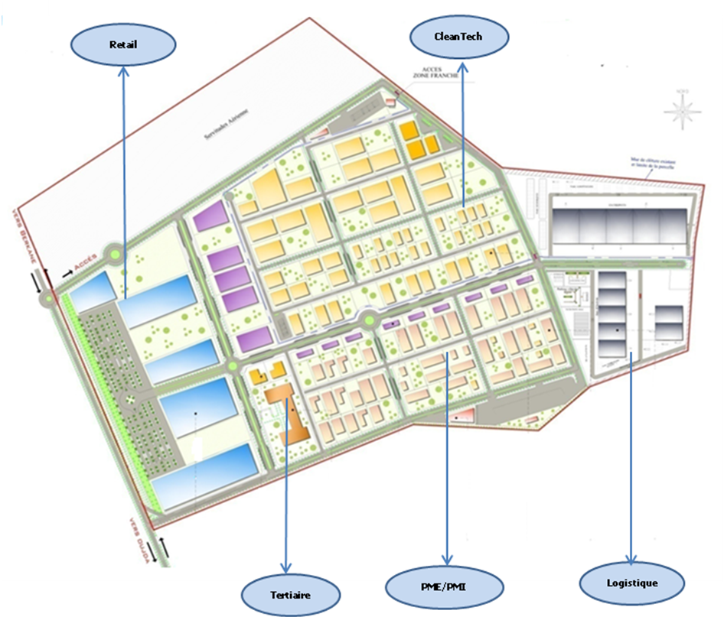
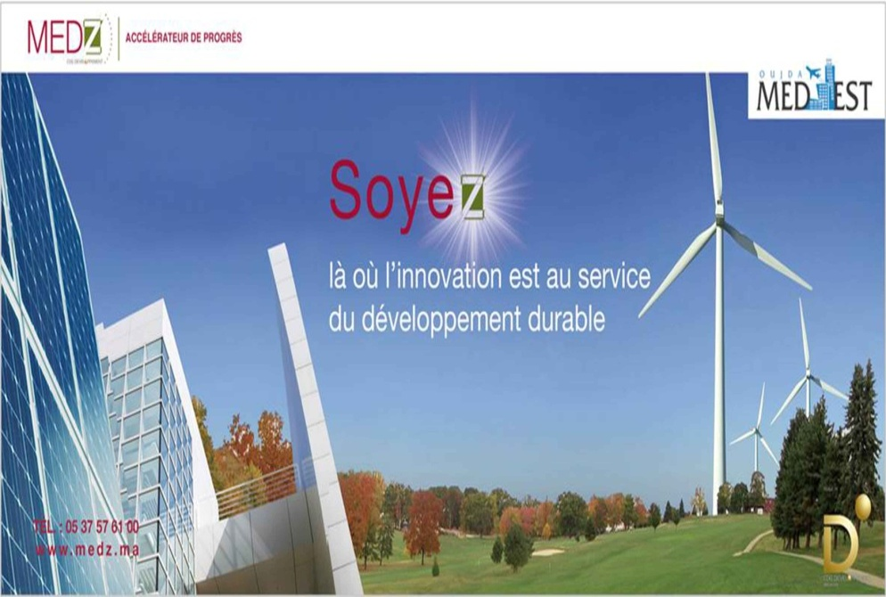
TECHNOPOLE D’OUJDA
POSITIONNEMENT Projet intégré : Industrie, Commerce, Service et Formation
et R & D
Cleantech : Composante phare axée sur 3 filières cibles:
Solaire, Eolien et Efficacité Energétique
PARTENAIRE POTENTIEL:ONDA
SURFACE TERRAIN: 107 HA ( 1ère ranche)
INVESTISSEMENT : 400 MDH
ETAT D’AVANCEMENT 1ère tranche achevée
Commercialisation en cours
INVESTISSEMENT INDUIT: 5 Milliards de DH
EMPLOIS : 15 000 emplois directs
Notes:
31

Slide 32
Le Partenariat Public-Prive
Le projet de la Technopôle d’Oujda illustre bien plusieurs dimensions du
partenariat public –privé que MEDZ matérialise sur le terrain :
Intégration et convergence de plusieurs stratégies sectorielles ( Emergence , stratégie énergétique , stratégie logistique, Rhawaj ) et leur déclinaison régionale et territoriale;
Croisement entre ces stratégies nationales et une stratégie régionale MED EST;
Création d’un écosystème qui permet au projet d’avoir une articulation avec son environnement urbain et un ancrage fort sur le monde du savoir et de la recherche ( Campus du savoir) ;
Réalisation du projet dans le cadre d’une vision globale d’aménagement du territoire ;
Mise en valeur des secteurs à fort potentiel de croissance nationale et territoriale .

Slide 33
Sommaire
Le 11 avril 2012
Merci pour votre attention
Le Partenariat Public Privé
UNE FILIALE DE CDG DEVELOPPEMENT

